Slide 1
5. Introducere în arhitecturi paralele
Tipuri și nivele de paralelism
Clasificarea arhitecturilor paralele
Arhitecturi vectoriale
Arhitecturi SIMD
Arhitecturi sistolice
Arhitecturi MIMD
Arhitecturi cu fire de execuție multiple

Slide 2
Arhitecturi MIMD
Arhitecturi MIMD
Prezentare generală
Arhitecturi cu memorie partajată
Arhitecturi cu transmitere de mesaje
Alte arhitecturi MIMD

Slide 3
Prezentare generală (1)
Arhitecturile MIMD sunt mai generale comparativ cu celelalte arhitecturi paralele → se pot utiliza pentru o clasă largă de aplicații
Fiecare EP poate executa o instrucțiune diferită în orice moment
Fiecare EP are propria UAL și unitate de comandă → procesor independent
Elementele de procesare sunt interconectate → transferuri de date, sincronizare

Slide 4
Prezentare generală (2)
Programarea arhitecturilor MIMD este mai dificilă
Algoritmul de procesare trebuie să prezinte un grad ridicat de paralelism
Performanța teoretică maximă a unui sistem cu n procesoare nu poate fi atinsă
Comunicarea între procesoare
Sincronizarea activității procesoarelor
Planificarea alocării taskurilor la procesoare

Slide 5
Prezentare generală (3)
Dificultăți de proiectare a arhitecturilor MIMD
Alocarea procesoarelor la procese: în mod dinamic
Sincronizarea procesoarelor: prevenirea modificării simultane a datelor
Proiectarea rețelelor de interconectare: între procesoare și memorie; între procesoare
Partiționarea: identificarea paralelismului în algoritmii de prelucrare

Slide 6
Prezentare generală (4)
Avantajele arhitecturilor MIMD
Performanța ridicată: în mod ideal, toate cele n procesoare execută în paralel taskuri ale unei prelucrări
Toleranța la defecte: la defectarea unui procesor sau bloc de memorie, taskurile pot fi realocate altor resurse
Este posibilă reconfigurarea dinamică a resurselor

Slide 7
Prezentare generală (5)
Într-o arhitectură MIMD, fiecare procesor funcționează independent
Rezultatele taskurilor unui procesor pot fi necesare unui alt procesor
Memorarea lor într-o memorie partajată
Transmiterea directă a rezultatelor
Tipuri principale de organizare
Cu memorie partajată
Cu transmitere de mesaje

Slide 8
Arhitecturi MIMD
Arhitecturi MIMD
Prezentare generală
Arhitecturi cu memorie partajată
Arhitecturi cu transmitere de mesaje
Alte arhitecturi MIMD

Slide 9
Arhitecturi cu memorie partajată (1)
Se mai numesc multiprocesoare
Procesoare interconectate cu module de memorie
Oricare procesor poate accesa oricare modul de memorie → se simplifică programarea
Transferul datelor între procesoare prin RI este rapid → arhitectură cu legătură strânsă
Timpul de acces la memorie este același → arhitectură cu memorie uniformă (UMA – Uniform Memory Architecture)

Slide 10
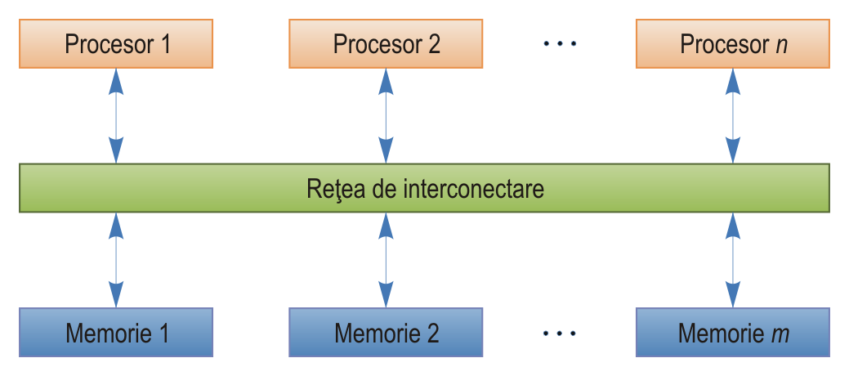
Arhitecturi cu memorie partajată (2)

Slide 11
Arhitecturi cu memorie partajată (3)
Procesoare care nu sunt conectate la același modul de memorie: este necesară o secvență de transferuri
Procesoare neomogene: sunt necesare transformări ale datelor
Pot apare conflicte la accesul memoriei
Memorii cu unități multiple
Intercalarea adreselor de memorie
Memorii cu porturi multiple

Slide 12
Arhitecturi cu memorie partajată (4)
Avantaje:
Tehnicile de programare a uniprocesoarelor pot fi adaptate în mod simplu pentru multiprocesoare
Nu este necesară mutarea fizică a datelor atunci când procesele comunică între ele → comunicația între procese este eficientă
Dezavantaje:
Accesul la datele partajate necesită construcții de sincronizare → semafoare

Slide 13
Arhitecturi cu memorie partajată (5)
Scalabilitatea redusă din cauza conflictelor la accesul memoriei; probabilitatea conflictelor crește cu creșterea numărului de procesoare
Soluții pentru îmbunătățirea scalabilității
RI de viteză ridicată între EP și memorii
Utilizarea unor memorii cache locale → apare problema coerenței memoriilor cache
Implementarea memoriei partajate ca o colecție de memorii locale → arhitectură cu memorie partajată virtuală

Slide 14
Arhitecturi MIMD
Arhitecturi MIMD
Prezentare generală
Arhitecturi cu memorie partajată
Arhitecturi cu transmitere de mesaje
Alte arhitecturi MIMD

Slide 15
Arhitecturi cu transmitere de mesaje (1)
Se mai numesc multicalculatoare
Fiecare procesor are un bloc de memorie locală
Arhitectură cu legătură slabă sau cu memorie distribuită
Timpul de acces la memorie este diferit → arhitectură cu memorie neuniformă (NUMA – Nonuniform Memory Architecture)
Niciun procesor nu poate accesa direct blocul de memorie al altui procesor

Slide 16
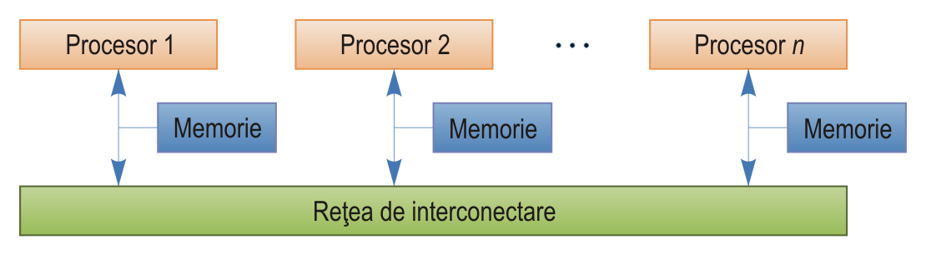
Arhitecturi cu transmitere de mesaje (2)

Slide 17
Arhitecturi cu transmitere de mesaje (3)
Interacțiunea între diferite procesoare se realizează prin transmiterea unor mesaje între procesoare
Transferul datelor între două procesoare
Procesorul solicitant transmite un mesaj procesorului în memoria căruia se află datele
Procesorul solicitat citește datele din memoria locală și le transmite prin RI
RI rutează datele către procesorul solicitant

Slide 18
Arhitecturi cu transmitere de mesaje (4)
Avantaje:
Problema conflictului la memorie este mai puțin severă → scalabilitate
Nu sunt necesare tehnici de sincronizare complexe
Dezavantaje:
Timpul de așteptare pentru datele solicitate poate fi semnificativ → procesorul solicitant este inactiv

Slide 19
Arhitecturi cu transmitere de mesaje (5)
Comunicația și sincronizarea bazată pe transmitere de mesaje poate conduce la blocaje
Transmiterea de mesaje necesită copierea unor structuri de date între procese → poate reduce semnificativ performanțele
Pentru performanțe ridicate, este necesară încărcarea echilibrată a procesoarelor → partiționarea codului și a datelor între procesoare

Slide 20
Arhitecturi MIMD
Arhitecturi MIMD
Prezentare generală
Arhitecturi cu memorie partajată
Arhitecturi cu transmitere de mesaje
Alte arhitecturi MIMD

Slide 21
Alte arhitecturi MIMD (1)
Multiprocesoarele și multicalculatoarele reprezintă două extreme
Sistemele MIMD pot utiliza o combinație a celor două arhitecturi
Arhitectură care utilizează numai memorii cache (COMA – Cache Only Memory Architecture)
Calculatoarele DDM (Data Diffusion Machine)
Arhitectură cu memorie distribuită și memorii cache →

Slide 22
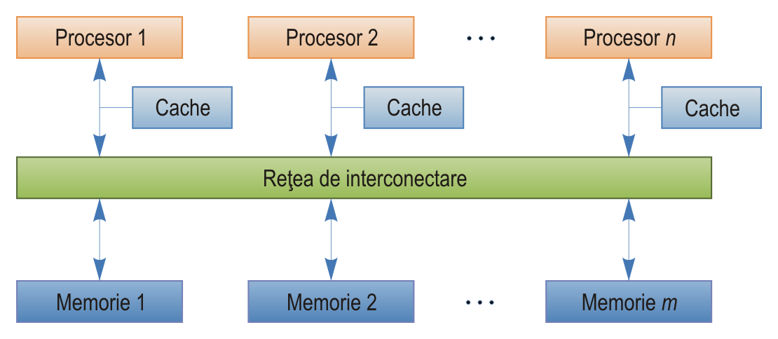
Alte arhitecturi MIMD (2)

Slide 23
Alte arhitecturi MIMD (3)
Spațiul de adrese poate fi privat sau partajat
Calculatoare cu memorie locală și spațiu de adrese partajat
Arhitecturi NUMA
Avantaje: scalabilitate, programare simplă
Exemplu: J-Machine (MIT)
Configurația unui sistem MIMD depinde de caracteristicile aplicațiilor

Slide 24
5. Introducere în arhitecturi paralele
Tipuri și nivele de paralelism
Clasificarea arhitecturilor paralele
Arhitecturi vectoriale
Arhitecturi SIMD
Arhitecturi sistolice
Arhitecturi MIMD
Arhitecturi cu fire de execuție multiple

Slide 25
Arhitecturi cu fire de execuție multiple
Arhitecturi cu fire de execuție multiple
Prezentare generală
Modelul fluxului de control
Modelul fluxului de date
Arhitecturi cu flux de date
Exemple de calculatoare cu flux de date

Slide 26
Prezentare generală (1)
Utilizează un mecanism pentru comutarea rapidă a contextului între firele de execuție
Metodă similară cu cea utilizată de sistemele multi-tasking
Firele de execuție care așteaptă operații de I/E sau de sincronizare sunt suspendate
Contextul unui fir de execuție suspendat este salvat în memorie sau într-un set de registre
La reluarea execuției, procesorul este încărcat cu contextul salvat

Slide 27
Prezentare generală (2)
Cerința pentru o eficiență ridicată:
Reducerea timpului de inactivitate al procesorului
Trebuie îndeplinite două condiții:
Comutarea foarte rapidă a contextului → se realizează prin mecanisme hardware
Disponibilitatea unui număr suficient de fire de execuție
Păstrarea contextului unui număr mare de fire de execuție este costisitoare → compromis

Slide 28
Prezentare generală (3)
Avantajul acestor arhitecturi:
Tolerează întârzierile datorate accesului la memorii non-locale și sincronizărilor
Accesul la memorii non-locale
Timpul de acces variază cu distanța
Se asigură ca timpul de comutare să fie mai mic decât cel mai redus timp de acces
Sincronizarea între procese/fire de execuție
Mecanism hardware pentru detectarea unei situații de sincronizare

Slide 29
Arhitecturi cu fire de execuție multiple
Arhitecturi cu fire de execuție multiple
Prezentare generală
Modelul fluxului de control
Modelul fluxului de date
Arhitecturi cu flux de date
Exemple de calculatoare cu flux de date

Slide 30
Modelul fluxului de control (1)
Calculatoare convenționale: se bazează pe arhitectura von Neumann
Fluxurile de control și de date sunt separate
Instrucțiunile sunt executate secvențial
Instrucțiuni de control (de ex., salturi): specifică abaterea de la ordinea secvențială
Implementarea: registru contor de program
Arhitectură cu flux de control: funcționarea este controlată de secvența de instrucțiuni

Slide 31
Modelul fluxului de control (2)
Datele sunt memorate în locații de memorie sau registre
Fluxul de date: determinat de referințele la locațiile de memorie
Datele sunt încărcate și prelucrate numai atunci când instrucțiunile le solicită
Fluxul de date nu are efect asupra ordinii de execuție a instrucțiunilor
Exemplu: Modelul fluxului de control pentru calculul X = (A ∗ B) + (C ∗ D)

Slide 32
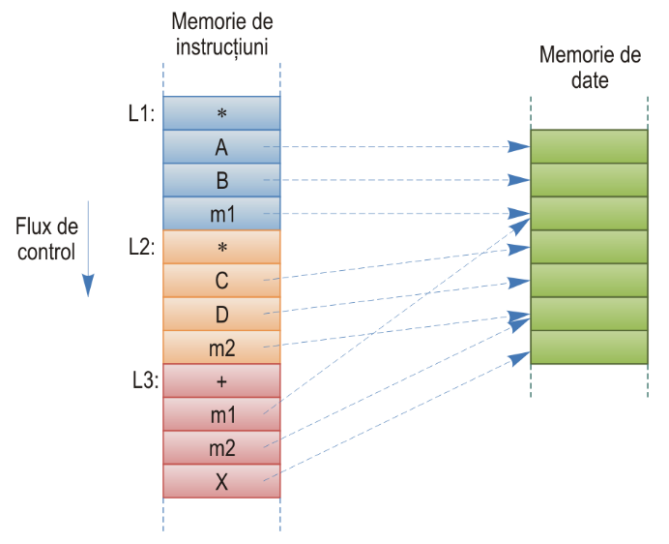
Modelul fluxului de control (3)

Slide 33
Arhitecturi cu fire de execuție multiple
Arhitecturi cu fire de execuție multiple
Modelul fluxului de control
Modelul fluxului de date
Arhitecturi cu flux de date
Exemple de calculatoare cu flux de date

Slide 34
Modelul fluxului de date (1)
Secvența operațiilor nu este specificată
Nu există contor de program și nici conceptul clasic de variabile
O instrucțiune este gata pentru execuție atunci când operanzii devin disponibili
Arhitectură cu flux de date (dataflow): este controlată de date
Gradul de paralelism este ridicat
Graful fluxului de date
Noduri: operatori (procesoare)

Slide 35
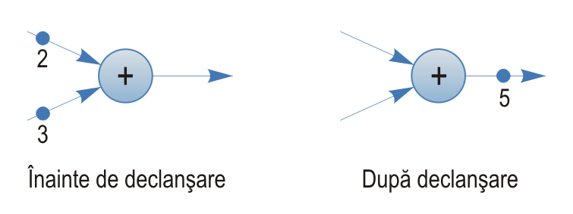
Modelul fluxului de date (2)
Arce: căi pentru date sau valori de control
Declanșarea (execuția operației) unui nod: sunt disponibile datele pe arcele de intrare
Disponibilitatea datelor pe un arc este indicată printr-un simbol (token)

Slide 36
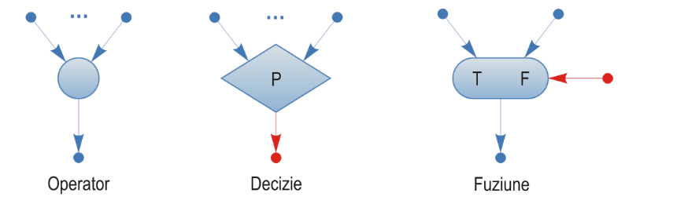
Modelul fluxului de date (3)
Două tipuri de simboluri: de date; booleene
Nod operator
Nod de decizie: generează un simbol boolean
Nod de fuziune: plasează unul din simbolurile de intrare pe arcul de ieșire

Slide 37
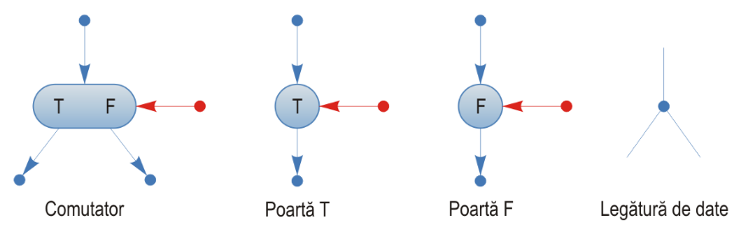
Modelul fluxului de date (4)
Nod comutator: plasează simbolul de intrare pe unul din arcele de ieșire
Poartă T: plasează simbolul de intrare la ieșire dacă simbolul boolean este TRUE
Poartă F: idem, dacă simbolul boolean este F

Slide 38
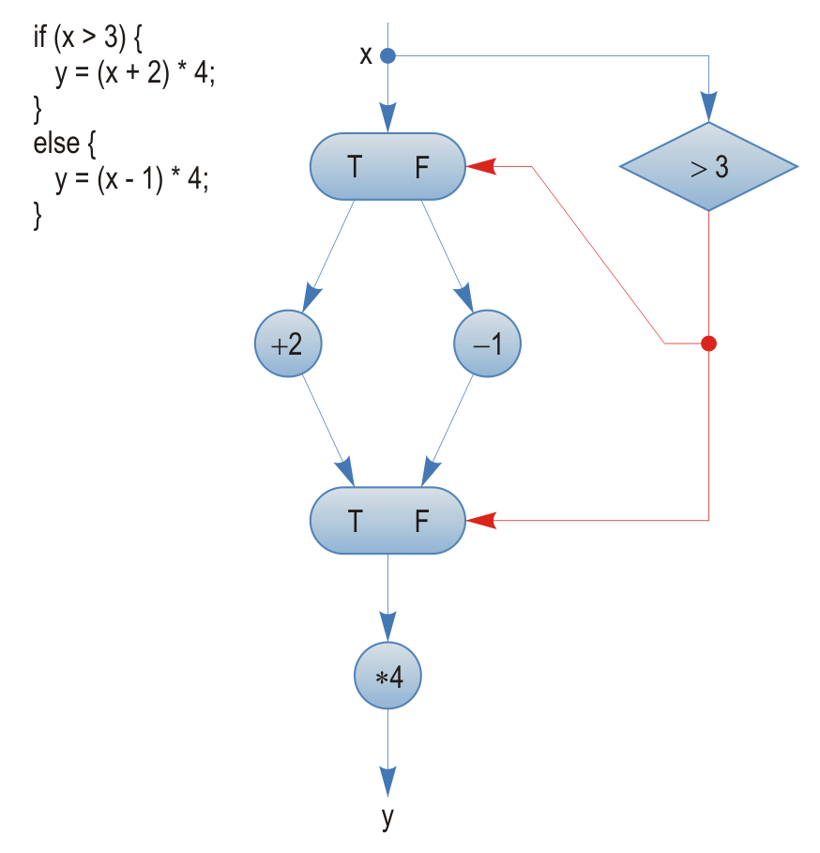
Modelul fluxului de date (5)

Slide 39
Modelul fluxului de date (6)
Modelul static al fluxului de date
Declanșarea: numai dacă fiecare arc de intrare conține un simbol; arcele de ieșire nu conțin simboluri
Este necesară o confirmare de la nodul urm.
Modelul dinamic al fluxului de date
Lipsa simbolurilor la ieșire nu este necesară
Un arc poate conține mai multe simboluri
Un simbol trebuie asociat cu un set de date

Slide 40
Arhitecturi cu fire de execuție multiple
Arhitecturi cu fire de execuție multiple
Modelul fluxului de control
Modelul fluxului de date
Arhitecturi cu flux de date
Exemple de calculatoare cu flux de date

Slide 41
Arhitecturi cu flux de date (1)
Instrucțiunile cu flux de date nu adresează variabile → conțin variabilele utilizate
Execuția instrucțiunilor nu afectează alte instrucțiuni gata pentru execuție
Arhitectură statică
Validarea unei instrucțiuni: atunci când operanzii sunt recepționați şi o altă instrucțiune așteaptă rezultatul
Constrângere impusă prin semnale de confirmare

Slide 42
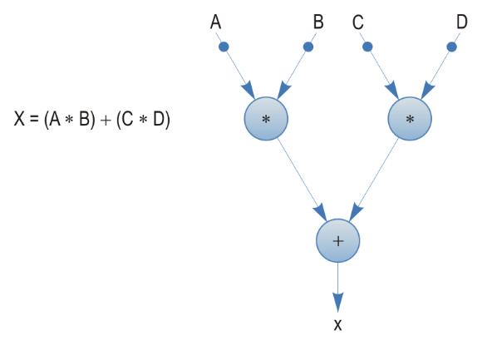
Arhitecturi cu flux de date (2)
Fiecare arc din graful fluxului de date poate conține cel mult un simbol
Exemplu de graf al fluxului de date într-o arhitectură statică

Slide 43
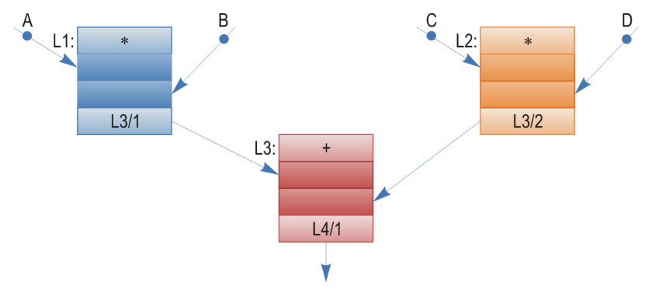
Arhitecturi cu flux de date (3)

Slide 44
Arhitecturi cu flux de date (4)
Structura calculatorului static cu flux de date MIT
Unitatea de procesare: EP multiple
Unitatea de memorie: celule de instrucțiuni
Celulă de instrucțiune: conține reprezentarea unui nod al grafului → șablon de activitate
Codul operației, simboluri (date) de intrare, pointeri la celulele destinație
Pachet de operație: o instrucțiune validată
Pachet rezultat: valoare, adresă destinație

Slide 45
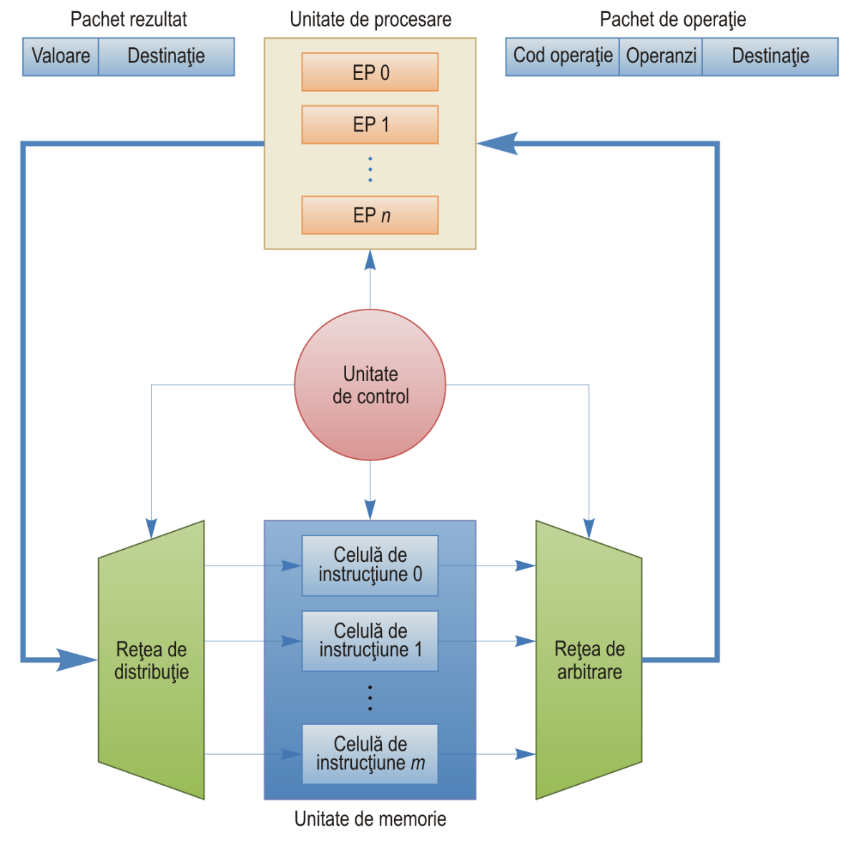
Arhitecturi cu flux de date (5)

Slide 46
Arhitecturi cu flux de date (6)
Arhitectură dinamică
Validarea unei instrucțiuni: atunci când operanzii sunt recepționați
Pot deveni disponibile simultan mai multe seturi de operanzi ale instrucțiunii
Comparativ cu arhitecturile statice: permit un grad mai ridicat de paralelism
Este necesar un mecanism pentru a distinge diferitele seturi de operanzi pentru o instrucțiune

Slide 47
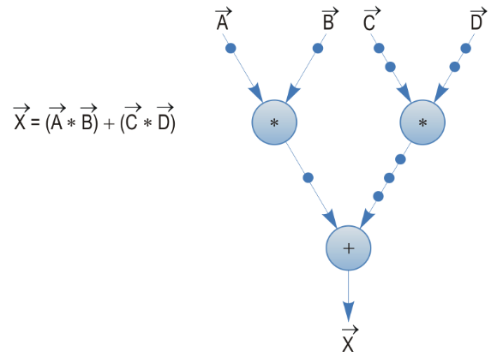
Arhitecturi cu flux de date (7)
Un arc din graful fluxului de date poate conține mai mult de un simbol
Exemplu de graf al fluxului de date într-o arhitectură dinamică

Slide 48
Arhitecturi cu flux de date (8)
Diferențierea seturilor de operanzi într-o arhitectură dinamică
Câmp suplimentar adăugat în pachetul rezultatului → etichetă
Se compară etichetele
Se poate utiliza o memorie asociativă → memorie de potrivire
Determinarea instrucțiunii validate: pe baza adresei destinației și a etichetei din pachetul rezultat

Slide 49
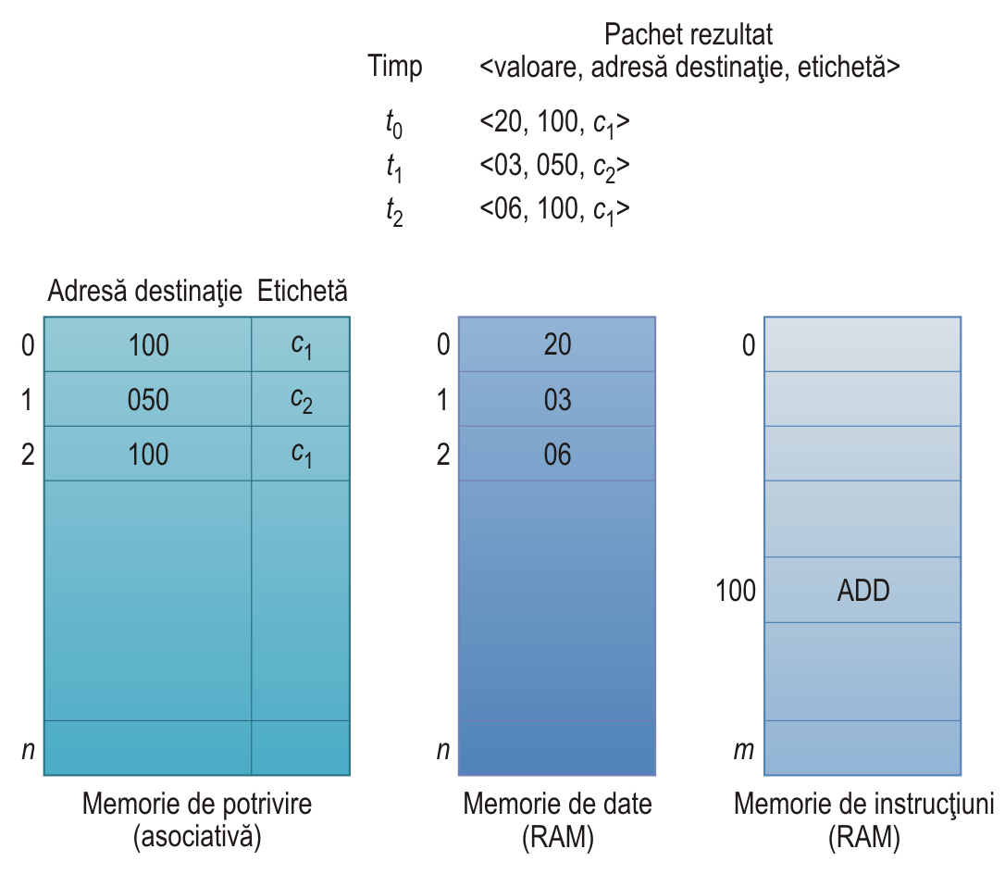
Arhitecturi cu flux de date (9)

Slide 50
Arhitecturi cu fire de execuție multiple
Arhitecturi cu fire de execuție multiple
Modelul fluxului de control
Modelul fluxului de date
Arhitecturi cu flux de date
Exemple de calculatoare cu flux de date

Slide 51
Exemple de calculatoare cu flux de date (1)
Calculatoarele cu flux de date nu au avut un succes comercial
Complexitatea hardware semnificativă
Dificultatea transmiterii eficiente a simbolurilor de date
Necesită memorii asociative de dimensiuni mari → păstrarea dependențelor de date
Dificultatea dezvoltării și compilării limbajelor cu flux de date

Slide 52
Exemple de calculatoare cu flux de date (2)
Concepte ale fluxului de date incluse în procesoare specializate: DSP, GPU
Procesoare superscalare
Permit execuția instrucțiunilor într-o ordine diferită de cea din program (out-of-order)
Formă restrânsă de flux de date → flux local
Fereastră de execuție: instrucțiunile sunt executate când operanzii sunt disponibili
O fereastră de execuție: 32 .. 200 instrucțiuni

Slide 53
Exemple de calculatoare cu flux de date (3)
Calculatorul dinamic Manchester
MDM – Manchester Dataflow Machine
Multiprocesorul Monsoon (MIT, Motorola)
Utilizează limbajul paralel Id
Calculatorul EDDEN (Sanyo Electric)
EDDEN – Enhanced Data-Driven Engine
Versiunea comercială: Cyberflow/64
Calculatoare hibride: flux de date + flux de control

Slide 54
Rezumat (1)
Arhitecturile MIMD sunt mai generale față de alte arhitecturi paralele, dar programarea lor este mai dificilă
Categorii principale de arhitecturi MIMD: cu memorie partajată și cu transmitere de mesaje
Arhitecturile MIMD cu memorie partajată se numesc și multiprocesoare sau arhitecturi cu memorie uniformă
Programarea este simplă, dar scalabilitatea este redusă din cauza conflictelor la accesul memoriei

Slide 55
Rezumat (2)
Arhitecturile MIMD cu transmitere de mesaje se numesc și multicalculatoare sau arhitecturi cu memorie distribuită
Scalabilitatea este îmbunătățită, dar este necesară copierea unor structuri de date între procese
Arhitecturile cu fire de execuție multiple asigură comutarea rapidă a contextului între firele de execuție
Trebuie să fie disponibile suficiente fire de execuție

Slide 56
Rezumat (3)
Arhitecturile cu flux de date nu conțin un contor de program, ci sunt controlate de date
Două tipuri de arhitecturi cu flux de date: statice și dinamice
Arhitecturile dinamice trebuie să conțină un mecanism pentru a distinge între ele diferitele seturi de operanzi ai unei instrucțiuni
Diferențierea se poate realiza cu un câmp de etichetă adăugat la pachetul rezultatului
Procesoarele superscalare utilizează o formă restrânsă de flux de date

Slide 57
Noțiuni, cunoștințe (1)
Prezentare generală a arhitecturilor MIMD
Avantaje ale arhitecturilor MIMD
Prezentare generală a arhitecturilor cu memorie partajată
Avantaje și dezavantaje ale arhitecturilor cu memorie partajată
Soluții pentru îmbunătățirea scalabilității arhitecturilor cu memorie partajată
Prezentare generală a arhitecturilor cu transmitere de mesaje

Slide 58
Noțiuni, cunoștințe (2)
Avantaje și dezavantaje ale arhitecturilor cu transmitere de mesaje
Arhitecturi cu memorie distribuită și memorii cache
Prezentare generală a arhitecturilor cu fire de execuție multiple
Modelul fluxului de control
Modelul fluxului de date
Graful fluxului de date

Slide 59
Noțiuni, cunoștințe (3)
Modelul static și modelul dinamic al fluxului de date
Arhitectură statică cu flux de date
Structura calculatorului static cu flux de date MIT
Arhitectură dinamică cu flux de date
Diferențierea seturilor de operanzi într-o arhitectură dinamică cu flux de date

Slide 60
Întrebări
Care este deosebirea dintre multiproce-soare și multicalculatoare din punctul de vedere al accesului la memorie?
Care sunt avantajele și dezavantajele arhitecturilor cu transmitere de mesaje?
Care sunt condițiile de validare a unei instrucțiuni în cazul arhitecturilor statice și a celor dinamice cu flux de date?

